Slide 1
第一章 Linux服务器系统
01

Slide 2
计算机入门知识介绍
Linux系统概述
Linux系统的安装和体验
Linux的网络配置和连接工具
Linux的目录结构
Linux的常用命令
Linux的VI编辑器

Slide 3
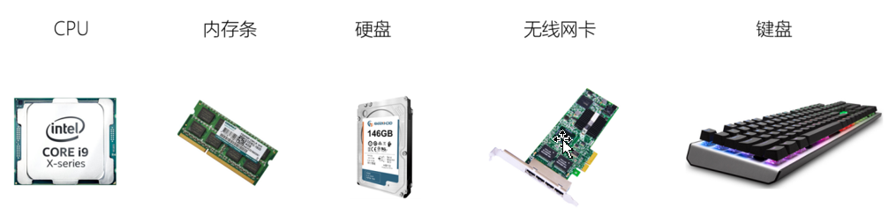
软件和硬件概述
硬件
计算机硬件主要由CPU、存储设备、输入输出设备组成。
如果没有硬件，是无法使用计算机办公、编程、游戏的。

Slide 4
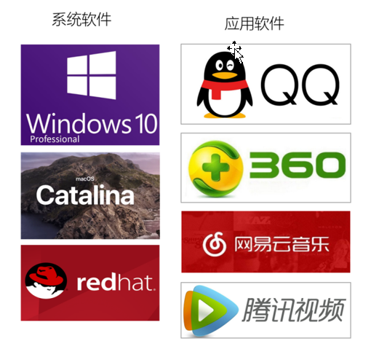
软件和硬件概述
软件
计算机的软件，常常指的就是程序。
计算机软件包括系统软件和应用软件
程序员通常就是指的开发软件的人。

Slide 5
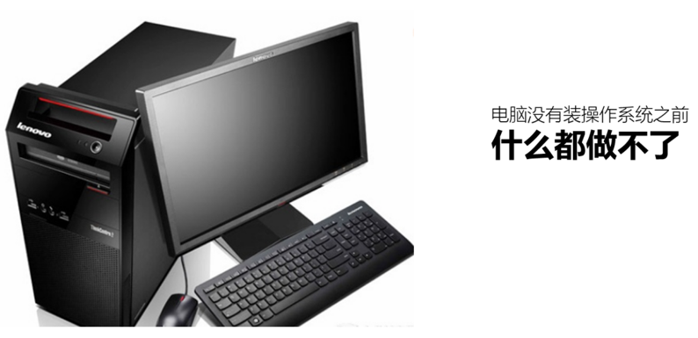
操作系统概述-介绍
操作系统（Operating System，简称OS）是管理和控制计算机硬件与软件资源的计算机程序，是直接运行在“裸机”上的最基本的系统软件，任何其他软件都必须在操作系统的支持下才能运行。

Slide 6





操作系统概述-常见的操作系统
Unix操作系统
Windows系统
Linux系统
收费，使用命令操作，一般安装在服务器上面。
收费，应用比较广泛,
娱乐、办公、编程。
免费使用，类UNIX，一般安装在服务器上面。
Mac操作系统
Android操作系统
收费，苹果公司开发的，娱乐、办公、编程等。
免费，主要用于智能终端设备。

Slide 7

操作系统概述-学习Linux系统
因为Linux免费，而且相比Windows更安全、稳定。大数据组件都是基于Linux系统安装的，所以，学习大数据是必须要先学会Linux的。
。

Slide 8
计算机入门知识介绍
知道计算机的组成部分
计算机由软件和硬件组成

Slide 9
计算机入门知识介绍
Linux系统概述
Linux系统的安装和体验
Linux的网络配置和连接工具
Linux的目录结构
Linux的常用命令
Linux的VI编辑器

Slide 10


Linux系统介绍
Linux创始人——林纳斯 托瓦兹
Linux 诞生于1991年，作者上大学期间实现的
Linux的特点：开源、免费、拥有最为庞大的源码贡献者
Linux的吉祥物是企鹅

Slide 11

Linux发行版介绍
Linux操作系统本身是一个整体，包括Linux内核、系统库和系统程序，Linux内核是其最基础的部分。
自发布Linux内核来，很多公司加入其中，在内核的基础上构建了自己的操作系统版本，被称为Linux的发行版。

Slide 12




Linux发行版介绍-常用的发行版
Redhat：全球最大的Linux发行厂商，功能全面、稳定。2018年，被IBM收购。
Ubuntu：Linux桌面操作系统做的最好的。
CentOS：目前 CentOS 已经被 Redhat 公司收购，但是依然免费。
Deepin:目前，国内做的最好的一款Linux发行版。

Slide 13
Linux系统概述
Linux有很多的发行版
centos，Redhat，深度等等

Slide 14
计算机入门知识介绍
Linux系统概述
Linux系统的安装和体验
Linux的网络配置和连接工具
Linux的目录结构
Linux的常用命令
Linux的VI编辑器

Slide 15
Linux系统的安装-介绍
概述
要安装Linux系统，首先，我们需要找到一台计算机，才能安装。为了方便我们课堂上的操作，我们将使用「虚拟机」，在我们的笔记本电脑上模拟一台计算机。我们把Linux系统安装到这台计算机上。
虚拟机介绍
虚拟机 (Virtual Machine) 指通过软件模拟的具有完整硬件系统功能的，运行在一个完全隔离环境中的完整计算机系统。

Slide 16
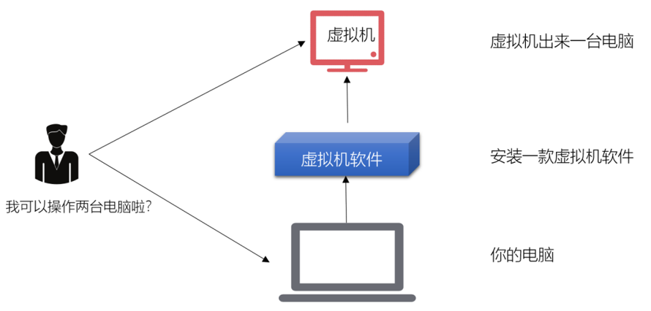
Linux系统的安装-虚拟机原理
要安装Linux系统，首先，我们需要找到一台计算机，才能安装。为了方便我们课堂上的操作，我们将使用「虚拟机」，在我们的笔记本电脑上模拟一台计算机。我们把Linux系统安装到这台计算机上。
虚拟机 (Virtual Machine) 指通过软件模拟的具有完整硬件系统功能的，运行在一个完全隔离环境中的完整计算机系统

Slide 17


Linux系统的安装-常见的虚拟机软件
VMware
VirtualBox
这款虚拟机软件兼容性很强，快照功能很快捷，方便，允许你在任意开机时刻创建系统快照和恢复，十分实用
Sun公司的产品，属于轻量级的虚拟机平台，功能相对也很精简，快照功能这里叫备份和快速修复，在不同的快照间跳转用起来感觉不是很方便，也不能实现文件拖拽的功能。

Slide 18
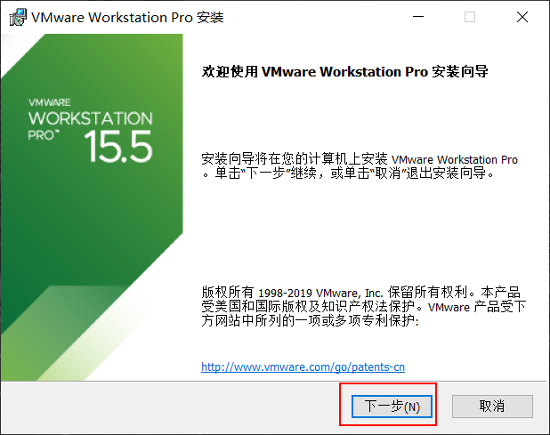
虚拟机软件VMware安装
查看1.安装VMware虚拟机.doc文档

Slide 19
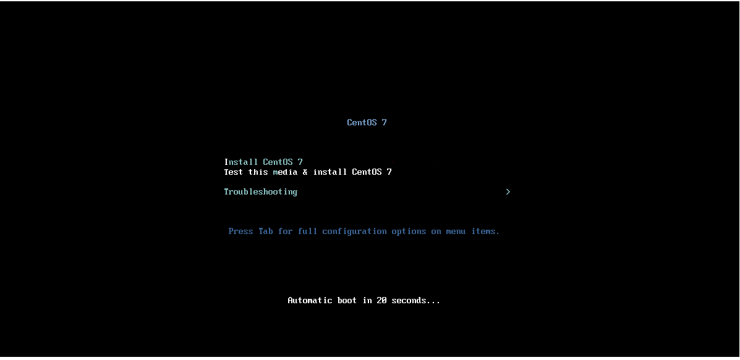
Linux系统（CentOS）系统安装
查看2.安装Centos.doc文档

Slide 20
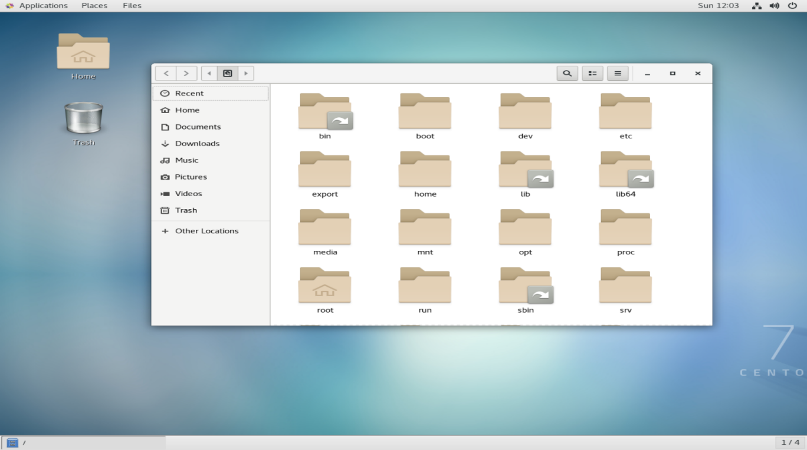
体验Linux系统
我的电脑
点击 「Place」再选择「Computer」打开文件浏览器

Slide 21
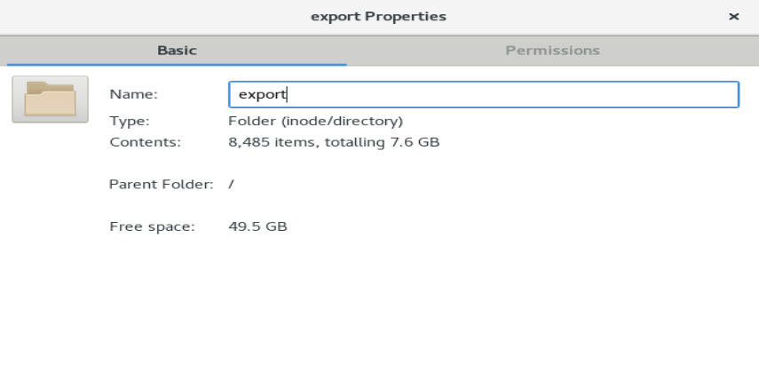
体验Linux系统
查看文件夹属性
选择一个文件，右键选择「Properties」

Slide 22
Linux系统的安装和体验
什么是虚拟机
是通过工具虚拟出来的计算机
什么是虚拟机软件
常见的有VMware和virtual box

Slide 23
计算机入门知识介绍
Linux系统概述
Linux系统的安装和体验
Linux的网络配置和连接工具
Linux的目录结构
Linux的常用命令
Linux的VI编辑器

Slide 24
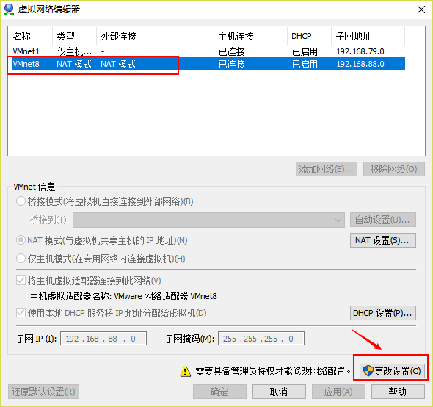
Linux系统网络配置
虚拟机网络配置

Slide 25
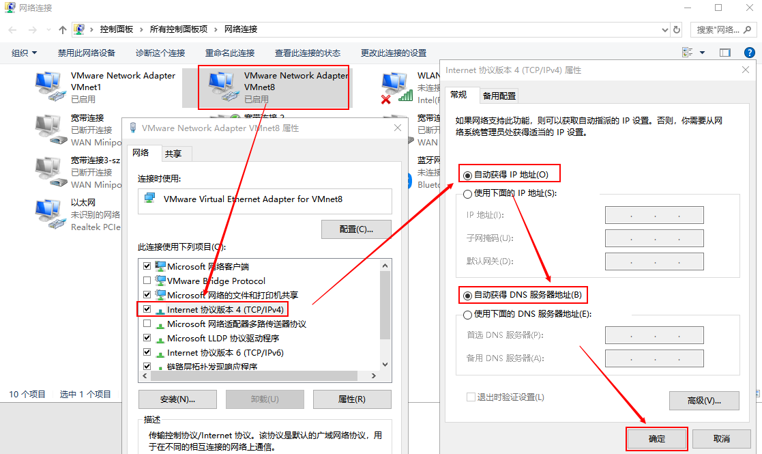
Linux系统网络配置
Windows网络配置

Slide 26
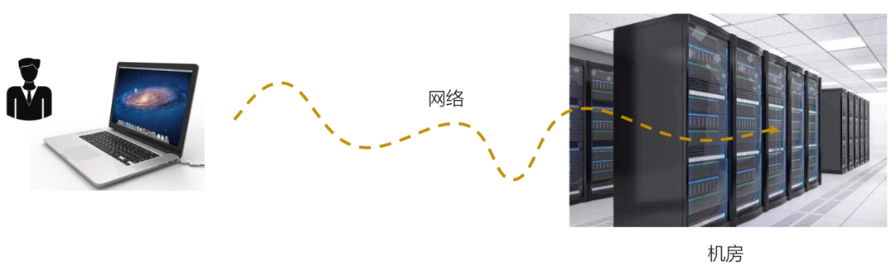
Linux连接工具CRT使用
为什么要使用远程连接工具
因为一般的大数据的服务器都是放在机房的，我们不可能每天都跑到机房里去操作这些机器。所以，我们需要使用远程工具，通过网络连接到机房里的机器。
CRT是一款强大的远程终端连接工具。可以用于远程连接Linux系统，通过远程方式执行命令完成任务。

Slide 27
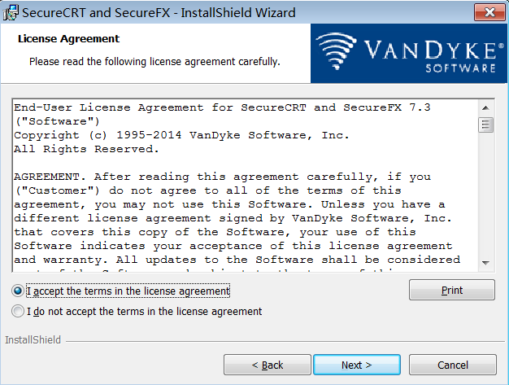
Linux连接工具CRT使用
安装CRT
参考3.CRT安装.doc文档

Slide 28
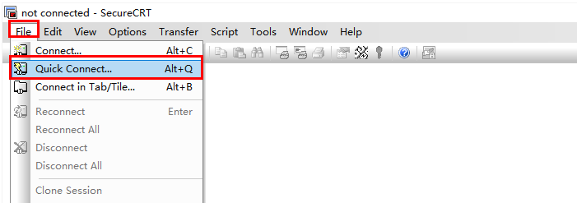
Linux连接工具CRT使用
远程连接Linux
1、建立连接

Slide 29
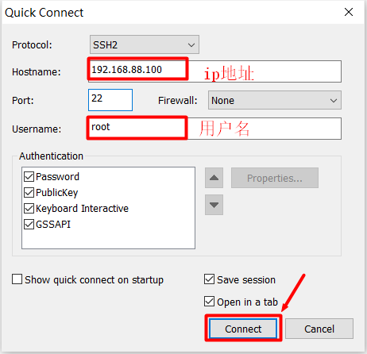
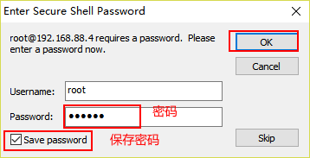
Linux连接工具CRT使用
远程连接Linux
2、参数配置

Slide 30
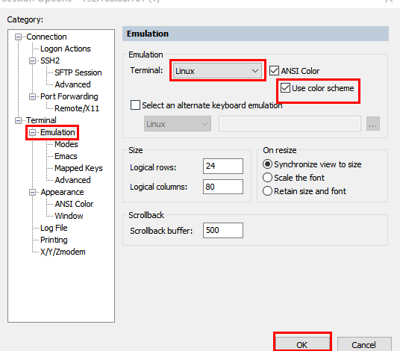
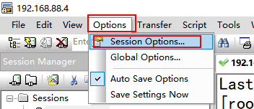
Linux连接工具CRT使用
远程连接Linux
3、设置主题，颜色和仿真

Slide 31
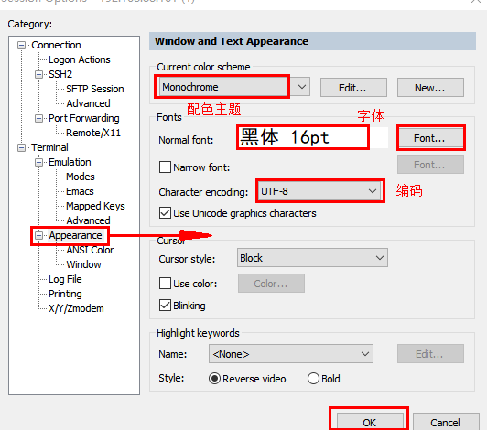
Linux连接工具CRT使用
远程连接Linux
3、设置主题，颜色和仿真

Slide 32
Linux的网络配置和连接工具
能够使用crt连接虚拟机
是通过工具虚拟出来的计算机
置虚拟机和计算机的网络信息

Slide 33
计算机入门知识介绍
Linux系统概述
Linux系统的安装和体验
Linux的网络配置和连接工具
Linux的目录结构
Linux的常用命令
Linux的VI编辑器

Slide 34
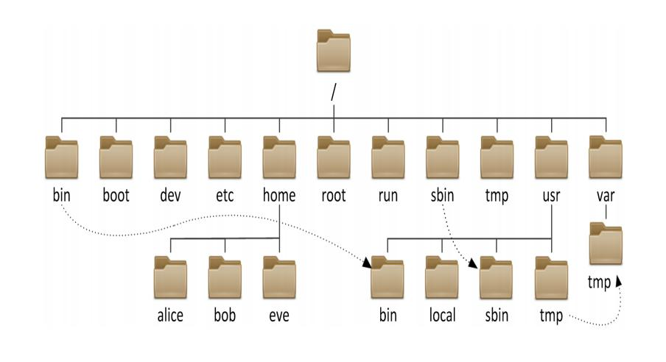
Linux的目录结构
Linux的目录结构是一个树型结构
Windows 系统 可以拥有多个盘符, 如 C盘、D盘、E盘
Linux 没有盘符 这个概念, 只有一个根目录 /, 所有文件都在它下面

Slide 35
Linux的目录结构
常用的目录介绍:
目录 | 作用
/bin | 二进制命令所在的目录
/boot | 系统引导程序所需要的文件目录
/dev | 设备软件目录，磁盘，光驱，
/etc | 系统配置，启动程序
/home | 普通用户的家，目录默认数据存放目录
/lib | 共享库文件和内核模块存放目录
/mnt | 临时挂载储存设备的挂载点
/opt | 额外的应用软件包
/proc | 操作系统运行时，进程信息和内核信息存放在这里
/root | Linux超级权限用户root的家目录
/sbin | 和管理系统相关的命令，【超级管理员用】
/tmp | 临时文件目录，这个目录被当作回收站使用
/usr | 用户或系统软件应用程序目录

Slide 36
Linux的目录结构
了解Linux系统的目录结构

Slide 37
计算机入门知识介绍
Linux系统概述
Linux系统的安装和体验
Linux的网络配置和连接工具
Linux的目录结构
Linux的常用命令
Linux的VI编辑器

Slide 38
终端命令格式
命令格式
command [-options] [parameter]
说明:
- command : 命令名, 相应功能的英文单词或单词的缩写
- [-options] : 选项, 可用来对命令进行控制, 也可以省略
- parameter : 传给命令的参数, 可以是 零个、一个 或者 多个

Slide 39
显示文件列表命令-ls
作用
ls 是英文单词list的简写, 其功能为列出目录的内容，是用户最常用的命令之一
格式
ls [选项] [路径..]
ls常用选项
选项 | 含义
-a | 显示指定目录下所有子目录与文件, 包含隐藏文件
-l | 以列表方式显示文件的详细信息
-h | 配合 -l 以人性化的方式显示文件大小

Slide 40
显示文件列表命令-ls
案例
ls #查看当前目录内容 (缺点: 隐藏文件看不到,以 .开头的文件) ！
ls -a #查看当前目录内容 ,包括隐藏文件
ls –al #查看目录内容的详细信息(查看文件类型、权限、大小等)
ls -lh #查看目录内容的详细信息,以K,M,G方式显示文件大小
ls /root #查看/root目录下内容
ll #等价于ls -l ！

Slide 41
目录操作命令-pwd
作用
查看当前所在路径
格式
pwd
案例
[root@node1 ~]# pwd
/root

Slide 42
目录操作命令-cd
作用
cd 是英文单词 change directory 的缩写, 其功能为 更改当前的工作目录, 也是用户最常用的命令之一
格式
命令 | 含义
cd | 切换到用户主目录（root用户主目录是/root,其他用户是/home/用户名）
cd 目录 | 切换到指定目录下
cd .. | 切换到上级目录

Slide 43
目录操作命令-cd
案例
cd #回到用户主目录
cd test #切换到当前目录下的test目录（相对路径）
cd /root/test #切换到指定目录（绝对路径）
cd .. #回到上一级目录
cd ../.. #回到上上一级目录
cd ../dir #回到上一级的dir目录

Slide 44
目录操作命令-mkdir
作用
mkdir命令用于创建目录
格式
mkdir [-p] dirName
参数：
-p 一次创建多级目录
案例
mkdir dir #创建单级目录
mkdir -p aaa/bbb/ccc #创建多级目录

Slide 45
目录操作命令-rm
作用
rm命令用于删除文件或者目录
格式
rm [参数] 文件或者目录名
参数 | 英文 | 含义
-f | force (强制) | 强制删除,忽略不存在的文件或目录, 无需提示
-r | recursive (递归) | 递归地删除目录下的内容, 删除目录时必须加此参数

Slide 46
目录操作命令-rm命令
案例
rm -r 目录
删除目录有提醒
(y:删除， 其余都是不删除）
[root@node1 ~]# rm -r test
rm：是否删除目录 "test"？
rm -fr 目录
文件直接删除
[root@node1 ~]# rm -fr test
[root@node1 ~]#
rm 文件
删除目录有提醒
(y:删除， n:不删除）
[root@node1 ~]# rm -r a.txt
rm：是否删除文件 "a.txt"？
rm -f 文件
文件直接删除
[root@node1 ~]# rm -r a.txt
rm：是否删除文件 "a.txt"？
结论: rm 文件或者目录 -fr

Slide 47
文件操作命令-touch命令
作用
touch命令创建文件
格式
touch 文件名…
案例
touch a.txt #在当前目录创建a.txt文件
touch /root/a.txt #在/root目录创建a.txt文件

Slide 48
文件操作命令-mv命令
作用
mv命令用于文件、目录的移动和重命名
格式
mv 原路径 目标路径
案例
移动
mv a.txt dir #将a.txt移动到dir目录
mv dir2 dir #将dir2目录移动到dir目录
重命名
mv a.txt b.txt #将a.txt重命名为b.txt
mv dir2 dir22 #将dir2目录重命名为dir22

Slide 49
文件操作命令-mv命令
移动和重命名的区别?
1. mv 文件 目标路径
mv a.txt dir
如果目标路径是目录，则为移动
mv a.txt b.txt
如果目标路径是文件，则为重命名
2. mv 目录 目标路径
mv dir2 dir22
如果目标路径存在，则为移动
如果目标路径不存在，则为重命名

Slide 50
文件操作命令-cat命令
作用
用于显示文件内容
格式
cat 文件路径
案例
cat /root/initial-setup-ks.cfg

Slide 51
文件操作命令-more命令
作用
用于显示文件内容，可以按页或者按行显示文件内容
格式
more 文件路径
Enter: 向下n行, 需要定义, 默认为1行
空格键: 向下滚动一屏 或 Ctrl + F
B键 : 返回上一屏 或 Ctrl+B
q: 退出more
案例
more /root/initial-setup-ks.cfg

Slide 52
文件操作命令-cp命令
作用
cp命令用来实现文件或者目录的复制
格式
cp 源路径 目标路径
案例
cp a.txt dir1 #将a.txt复制到dir1目录
cp a.txt b.txt #将a.txt复制为b.txt
cp dir dirx –r #复制目录

Slide 53
系统管理命令-ps命令
作用
ps命令用来列出系统中当前运行的进程
格式
ps [options]
案例
ps -ef #查看正在运行的所有进程

Slide 54
系统管理命令-kill命令
作用
kill命令用于终止执行中的程序
格式
kill [参数] [进程号]
案例
kill -9 12345 #杀死pid为12345的进程

Slide 55
系统管理命令-ifconfig命令
作用
ifconfig命令用来查看ip地址
格式
ifconfig
案例
[root@node1 ~]# ifconfig
ens33: flags=4163<UP,BROADCAST,RUNNING,MULTICAST> mtu 1500
inet 192.168.88.161 netmask 255.255.255.0 broadcast 192.168.88.255
inet6 fe80::20c:29ff:fe49:b3ec prefixlen 64 scopeid 0x20<link>
ether 00:0c:29:49:b3:ec txqueuelen 1000 (Ethernet)
……
lo: flags=73<UP,LOOPBACK,RUNNING> mtu 65536
inet 127.0.0.1 netmask 255.0.0.0
inet6 ::1 prefixlen 128 scopeid 0x10<host>
loop txqueuelen 1000 (Local Loopback)
RX packets 90 bytes 17886 (17.4 KiB)
…….

Slide 56
清屏命令-clear命令
作用
clear命令用来清屏，可以使用ctrl + l 来替换
格式
clear
案例
[root@node1 ~]# clear

Slide 57
重启关机命令-
重启命令
reboot
关机命令
shutdown -h now : 立刻关机(断电关机)
halt : 立刻关机 (不断电关机)

Slide 58
查看执行命令位置-which
which显示执行命令的绝对位置

Slide 59
查看主机命令-hostname
hostname ： 查看当前主机的主机名

Slide 60
全文检索命令-grep
Grep（Globally search a Regular Expression and Print）命令可以对文件进行文本查询，内容查询
grep lang anaconda-ks.cfg #在文件中查找lang grep a anaconda-ks.cfg --color #在文件中查找a,高亮显示

Slide 61
管道命令- |
| ： 管道，上一个命令的输出是下一个命令的输入
ps -ef| grep mysql : 在所有进程中快速找到包含mysql内容的进程

Slide 62
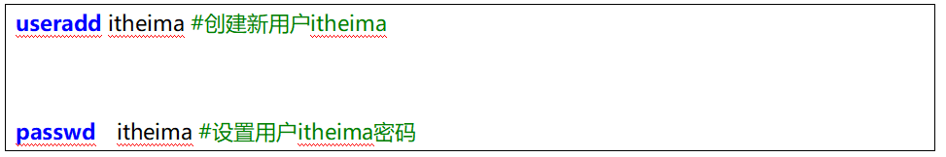
用户命令 - useradd
useradd 用户名
passwd 用户名

Slide 63
用户命令 - useradd
用户删除

Slide 64
打包命令 - tar
参数解释
参数 | 解释
-c | 创建一个新tar文件
-v | 显示运行过程的信息
-f | 指定文件名
-z | 调用gzip压缩命令进行解、压缩
-x | 解包

Slide 65
打包命令 - tar
解
压
tar -zxvf redis-3.2.8.tar.gz #将文件解压到当前目录 tar -zxvf redis-3.2.8.tar.gz -C /root/dir #将文件解压到指定目录
tar -cvf test.tar /root/test #打包tar -xf test.tar # 解tar包 tar -xf test.tar -C /export #解压到指定目录 tar -czvf test.tar.gz /root/test #打包并压缩

Slide 66
权限管理命令-chmod
文件权限概述
Linux操作系统是多任务多用户操作系统，每当我们使用用户名登录操作系统时，Linux都会对该用户进行认证、授权审计等操作。操作系统为了识别每个用户，会给每个用户定义一个ID，就是UID。用户组就相当于多个用户的容器；在Linux系统中，用户组也有一个ID，GID。
在Linux操作系统中，root的权限是最高的，相当于windows的administrator，拥有最高权限，能执行任何命令和操作,而其他用户都是普通用户。
Linux对文件创建者（所属用户），所属用户组，其他用户都赋予不同的权限。

Slide 67
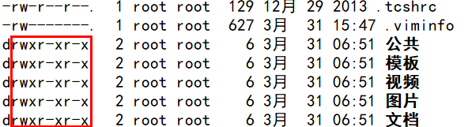
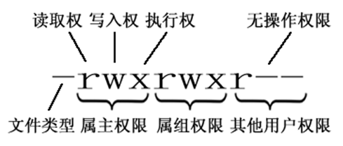
权限管理命令-chmod
文件权限解读

Slide 68
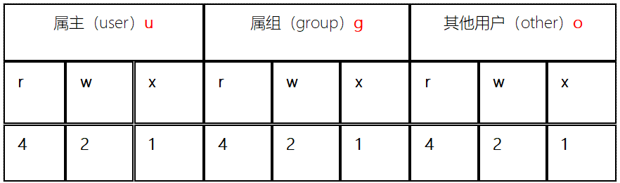
权限管理命令-chmod
r: 对文件是指可读取内容 对目录是可以读
w: 对文件是指可修改文件内容，对目录 是指可以在其中创建或删除子节点(目录或文件)
x: 对文件是指是否可以运行这个文件，对目录是指是否可以cd进入这个目录
Root可以为所欲为

Slide 69
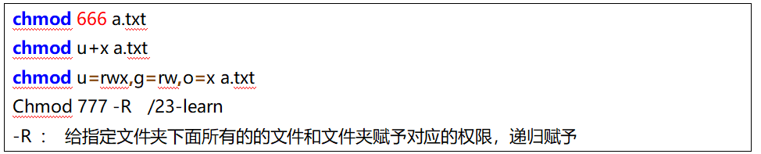
权限管理命令-chmod
chmod命令：chmod命令用来变更文件或目录的权限。

Slide 70
计算机入门知识介绍
Linux系统概述
Linux系统的安装和体验
Linux的网络配置和连接工具
Linux的目录结构
Linux的常用命令
Linux的VI编辑器

Slide 71
vi编辑器介绍
vi是visual interface的简称, 是Linux中最经典的文本编辑器
vi的核心设计思想：让程序员的手指始终保持在键盘的核心区域, 就能完成所有编辑操作
vi的特点：
只能是编辑文本内容, 不能对字体段落进行排版
不支持鼠标操作
没有菜单
只有命令
vim编辑器

Slide 72
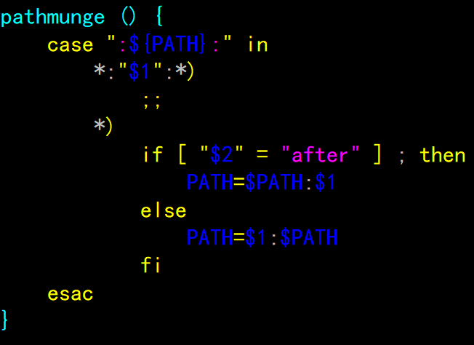
vim编辑器介绍
vim 是从vi发展出来的文本编辑器, 支持代码补全、编译及显示效果等方面编程的功能提别丰富, 在程序员中被广泛使用, 被称为编辑器之神。
vi编辑器使用

Slide 73
vim编辑器使用
vim 是从vi发展出来的文本编辑器, 支持代码补全、编译及显示效果等方面编程的功能提别丰富, 在程序员中被广泛使用, 被称为编辑器之神。
vi编辑器使用

Slide 74
vi编辑器使用
操作命令
vi a.txt #直接打开文件
vim a.txt #vim是vi的增强版
vim a.txt +10 #直接打开文件，并定位到第10行

Slide 75
vi编辑器三种模式
vi filename
命令模式
:wq
进入
退出
输入I,a,o,O
回车
ESC键
输入 :
插入模式
底行模式

Slide 76
vi编辑器-命令模式相关命令
命令 | 功能
o | 在当前行后面插入一空行
O | 在当前行前面插入一空行
dd | 删除光标所在行
ndd | 从光标位置向下连续删除 n 行
yy | 复制光标所在行
nyy | 从光标位置向下连续复制n行
p | 粘贴
u | 撤销上一次命令
gg | 回到文件顶部
G | 回到文件末尾
/str | 查找str

Slide 77
vi编辑器-底行模式相关命令
命令 | 功能
:w 文件 | 另存为
:w | 保存(ctrl + s)
:q | 退出, 如果没有保存,不允许退出
:q! | 强行退出, 不保存退出
:wq | 保存并退出
:x | 保存并退出
Shift + z + z | 保存退出
:set nu | 设置行号
:%s/旧文本/新文本 | 文本替换
:nohl | 取消高亮

Slide 78
vi编辑器
了熟练使用vi编辑器
命令模式
编辑模式
末行模式的

